Slide 1


D-Tux OCSSD팀 보고
Linux
2019년 3월 07일 목요일
소프트웨어학과
조 창연,최 광진,문 성현

Slide 2
실험 환경
실험 환경
cpu intel i7 377
Ram 8GB
Nvidia GeForce GTX 680
우분투를 HDD에 설치하여 듀얼 부팅 후
가상 환경 내에서 진행되었습니다.

Slide 3
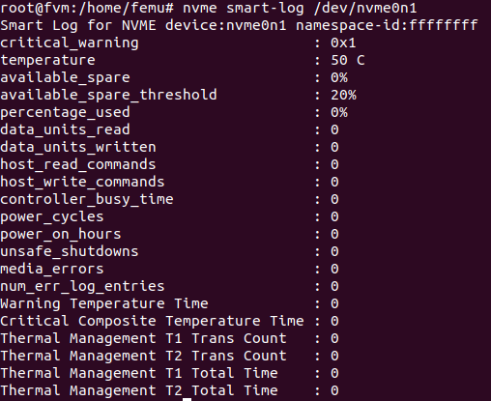
실험 전 Smart-log
Available_spare : bad block이 발생했을 때 교체 해주기
위한 스페어 영역.
Percentage_used : Erase/Program Cycle이 수업이 반복되어
절연막이 Wear-out되며, NAND가 MAX Erase/Program 수명 대비
몇 % 사용 한 것인지 표시 해주는 항목.
Controller_busy_time : nvme가 제대로 처리 못한 시간. 정상 제품과 비교하는 척도.
Unsafe_shutdowns: nvme에 비정상적인 종료가 있던 횟수
Media_errors: 배드섹터 감지 횟수

Slide 4
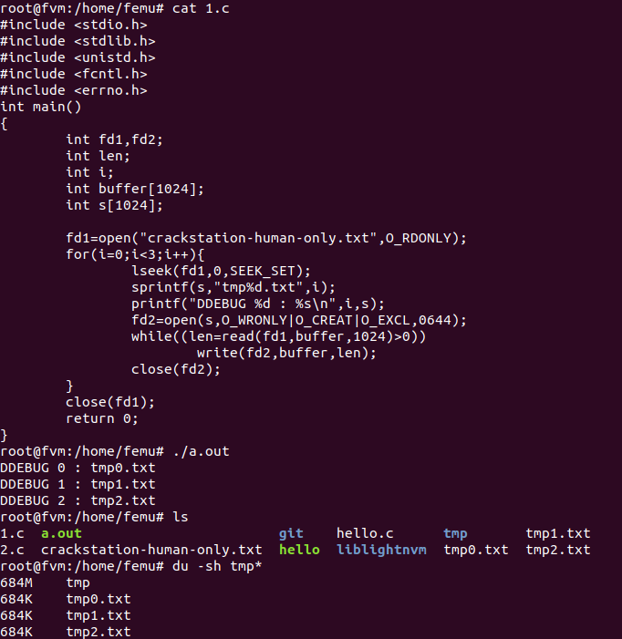
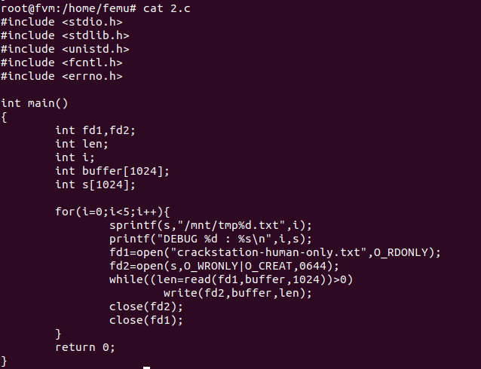
사용한 코드

Slide 5
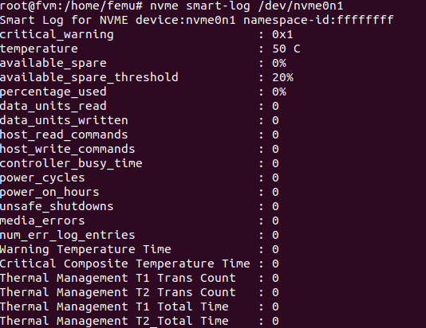
결과 및 로그
프로그램은 정상 작동하여 실행되었지만 전과는 다르게 생성된 파일을 지우려는 과정에서 Read Only File System이 되어 지울 수 없어짐.
전과는 다르게 Dmesg를 사용하여 로그를 찍었을 때 로그가 나타남.

